Slide 1
Lišiak zo sadu zachraňuje včely
SEESAME Communication Experts
Notes:
Sľúbený obsahový plán

Slide 2
Zhrnutie

Slide 3
Značka obľúbeného sajdra Lišiak zo sadu je závislá na produkcii kvalitných jabĺk. Preto sa rozhodla upozorniť na dôležitosť prehliadaného hmyzu, vďaka ktorému si na nich môžeme pochutnať, a ktorý je dnes v dôsledku modernej doby v ohrození – formou brand aktivizmu vytvorila integrovanú kampaň na podporu záchrany včiel na Slovensku. Vďaka jej iniciatíve sa otvorila téma slovenského včelárstva a poukázalo sa na reálnu hrozbu úhynu včiel, a s tým spojené problémy – svet bez stoviek produktov, medzi nimi i bez obľúbeného sajdra. Súčasťou kampane bola finančná pomoc trom vybraným organizáciám.

Slide 4
Výzva a cieľ

Slide 5
Cieľom kampane bolo dostať tému záchrany včiel do povedomia čo najväčšieho počtu Slovákov a edukovať ich. Zároveň tak posilniť reputáciu značky a zviditeľniť jej CSR aktivity.
Úlohou PR podpory tak bolo pripraviť mix atraktívnych obsahov a relevantných spoluprác, ktoré by v čo možno najväčšej miere prispeli k šíreniu iniciatívy značky Lišiak zo sadu. Tá na podporu včiel, vytvorila i platformu s reklamnými predmetmi naviazaným na kampaň. V rámci kampane zároveň finančne podporila tri vybrané organizácie.
Druhotným cieľom kampane tak bolo podporiť samotný predaj predmetov.

Slide 6
Stratégia a plán

Slide 7
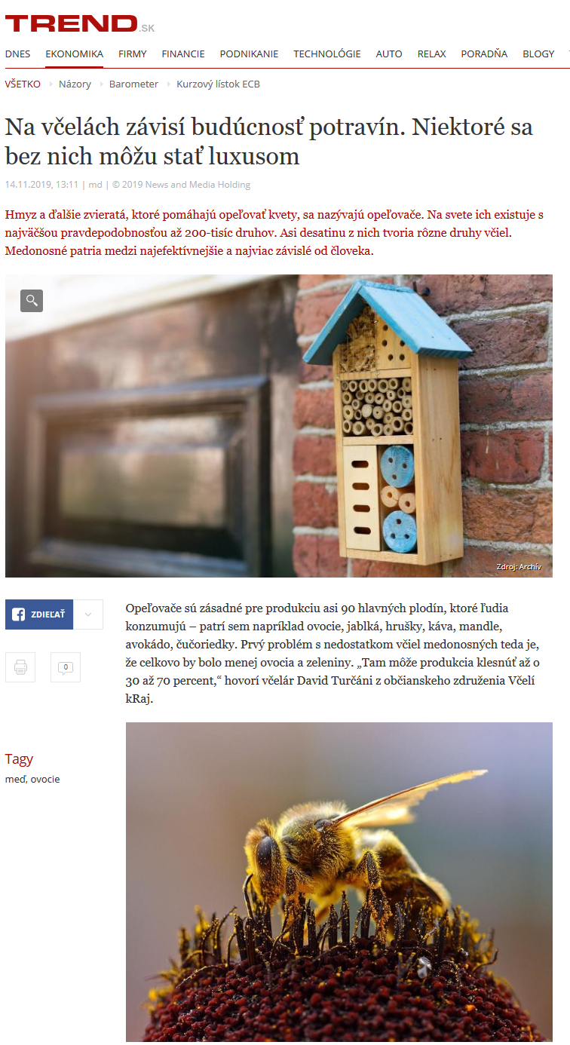
Na zviditeľnenie témy včiel a včelárstva do médií a povedomia verejnosti sme využili kombináciu vhodného načasovania a silného obsahu – aktualizačným momentom bolo 150. výročia založenia prvej včelárskej organizácie na Slovensku.
Stavili sme na integrovanú PR kampaň, založenú predovšetkým na unikátnych natívnych obsahoch, ktoré sa téme venovali detailne a rôznych pohľadov. Predchádzal im podrobný research, ako aj rozhovory so špecializovanými odborníkmi.
Zapojením influencerov sme vytvárali unikátny obsah a podporovali myšlienku kampane u mladšej cieľovej skupiny.

Slide 8
Realizácia

Slide 9
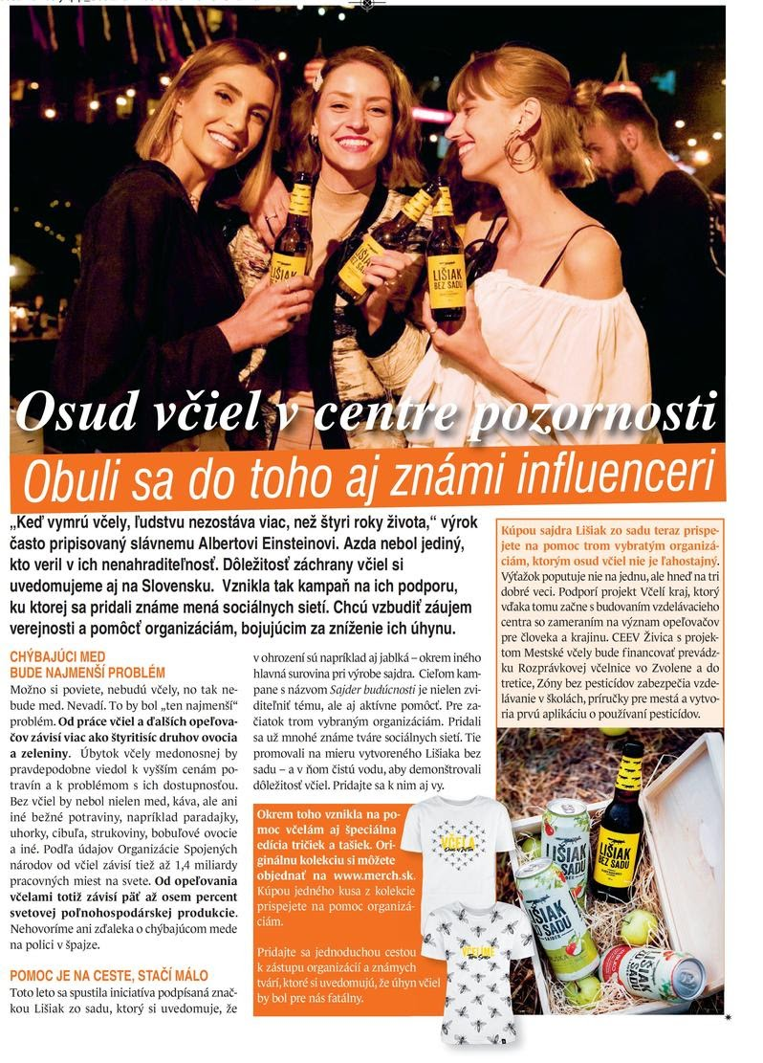
PR kampani na podporu záchrany včiel predchádzala aktivácia zo strany klienta – launch produktu Lišiak bez sadu. Ten obsahoval namiesto sajdra iba čistú vodu. Odkaz bol totižto jednoduchý – keď nebudú včely, nebudú jablká, a teda ani obľúbený sajder. Už v rámci tohto launchu sme aktívne zapojili známych influencerov, ktorí začali myšlienku šíriť v niekoľkých fázach na svojich sociálnych sieťach. Hlavným odkazom bola pomoc včelám a názorná ukážka, aký dopad by malo vyhynutie včiel.
Notes:
Ščítanosť 3153

Slide 10
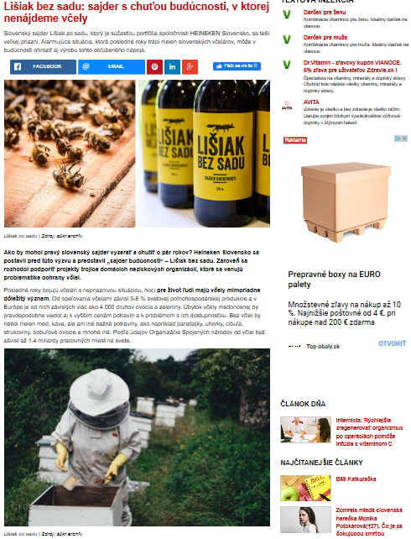
V druhej fáze sme pristúpili k tvorbe obsahov a predstaveniu organizácií, ktoré značka v rámci kampane podporuje. Ich predstavitelia boli zároveň garantmi obsahov a pomáhali nám nielen šíriť myšlienku, ale aj edukovať verejnosť.
Po rozsiahlom tematickom prieskume a rozhovoroch s odborníkmi, vznikli obsahy na mieru pre mediálne spolupráce v podobe longformu, rozhovorov či lifestyle obsahov s infografikou alebo zapojením influencerov. Tých sme oslovili aj formou personalizovanej distribúcie, kde sme tentokrát zacielili na podporu myšlienky spolu s merchom značky (tričká tašky na podporu včiel). Obsahy sme využili rovnako tak pre spontánnu publicitu.

Slide 11
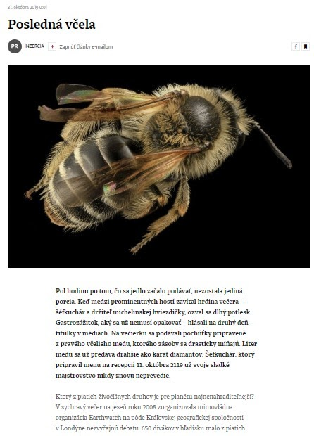
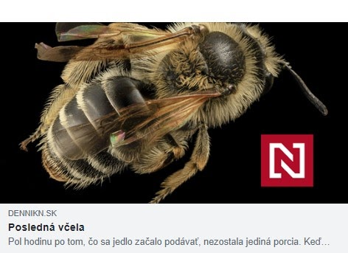

Slide 12
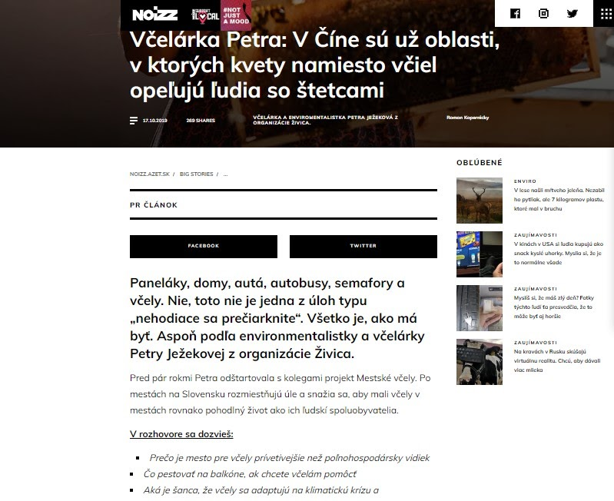
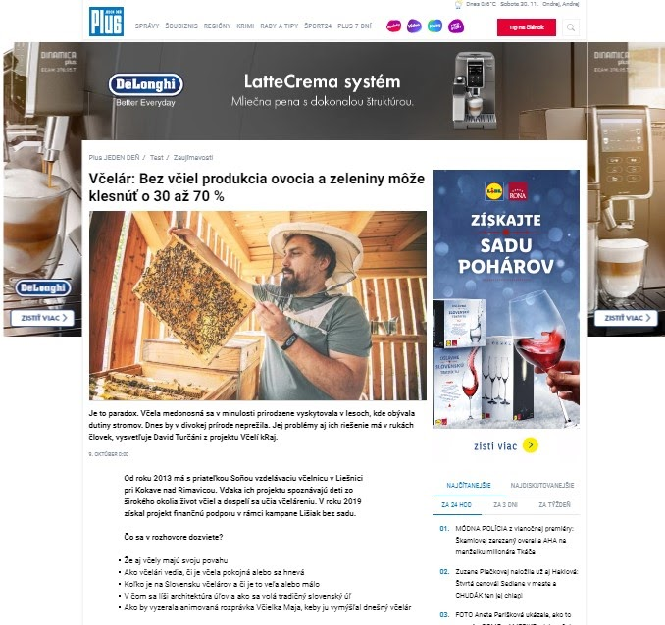

Slide 13
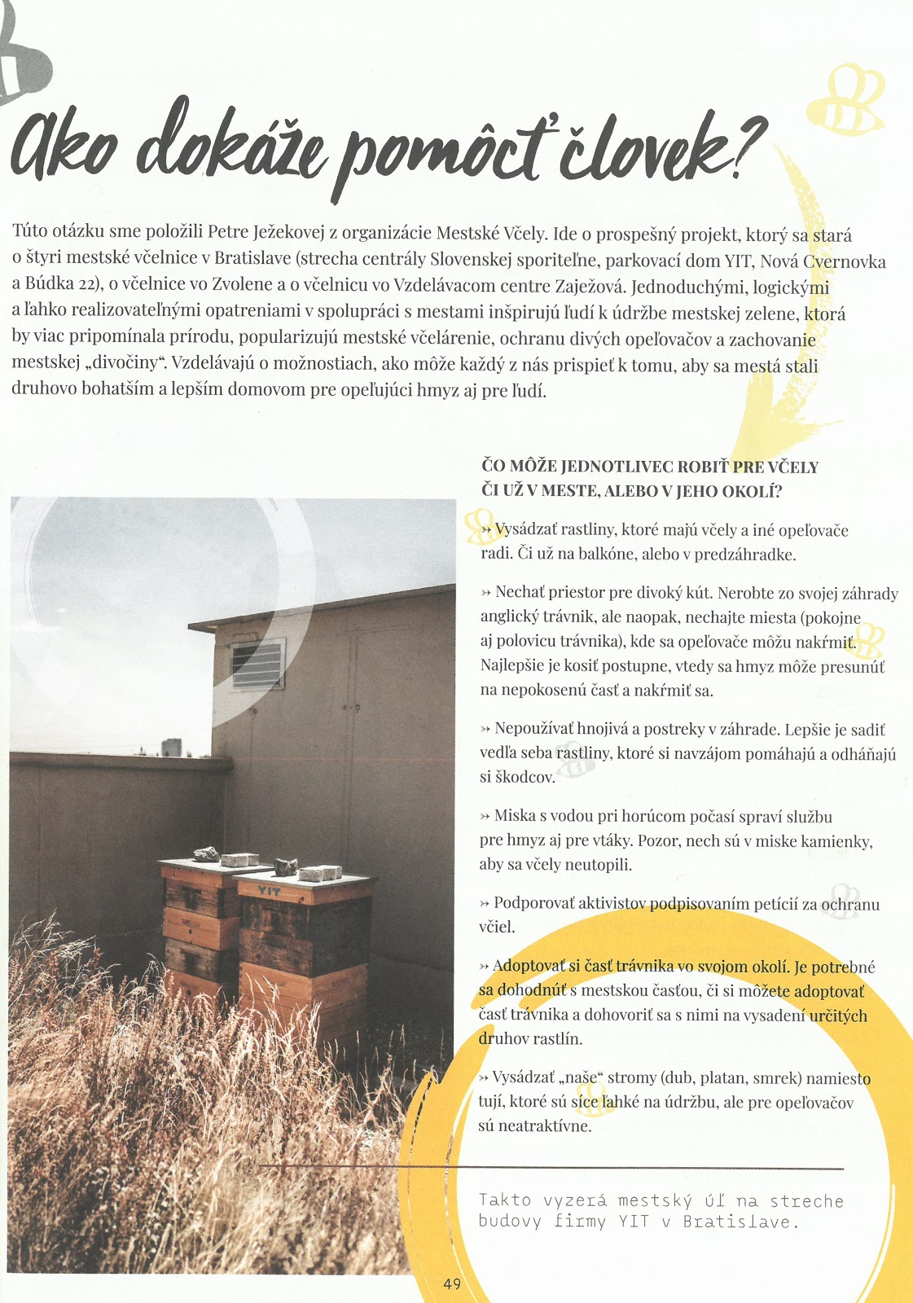
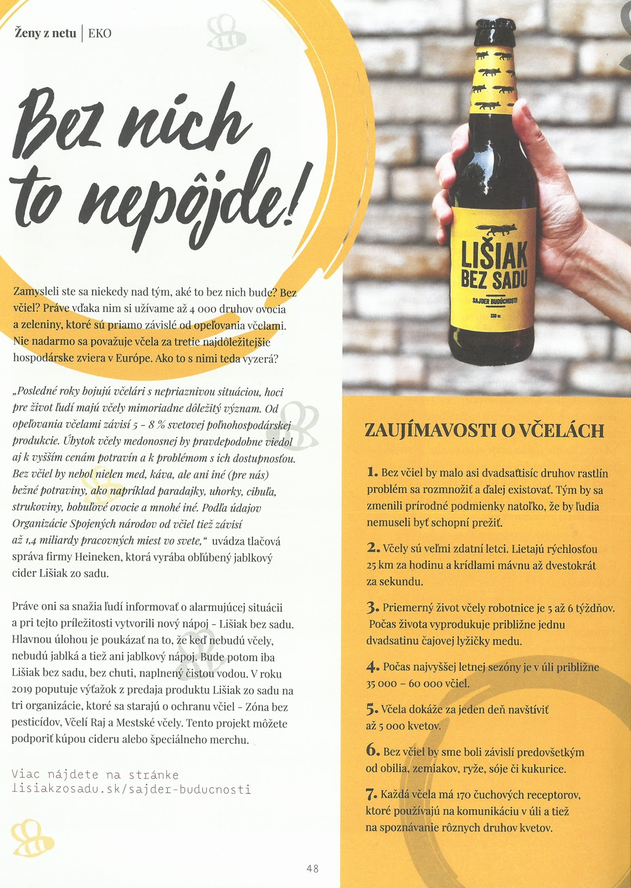

Slide 14
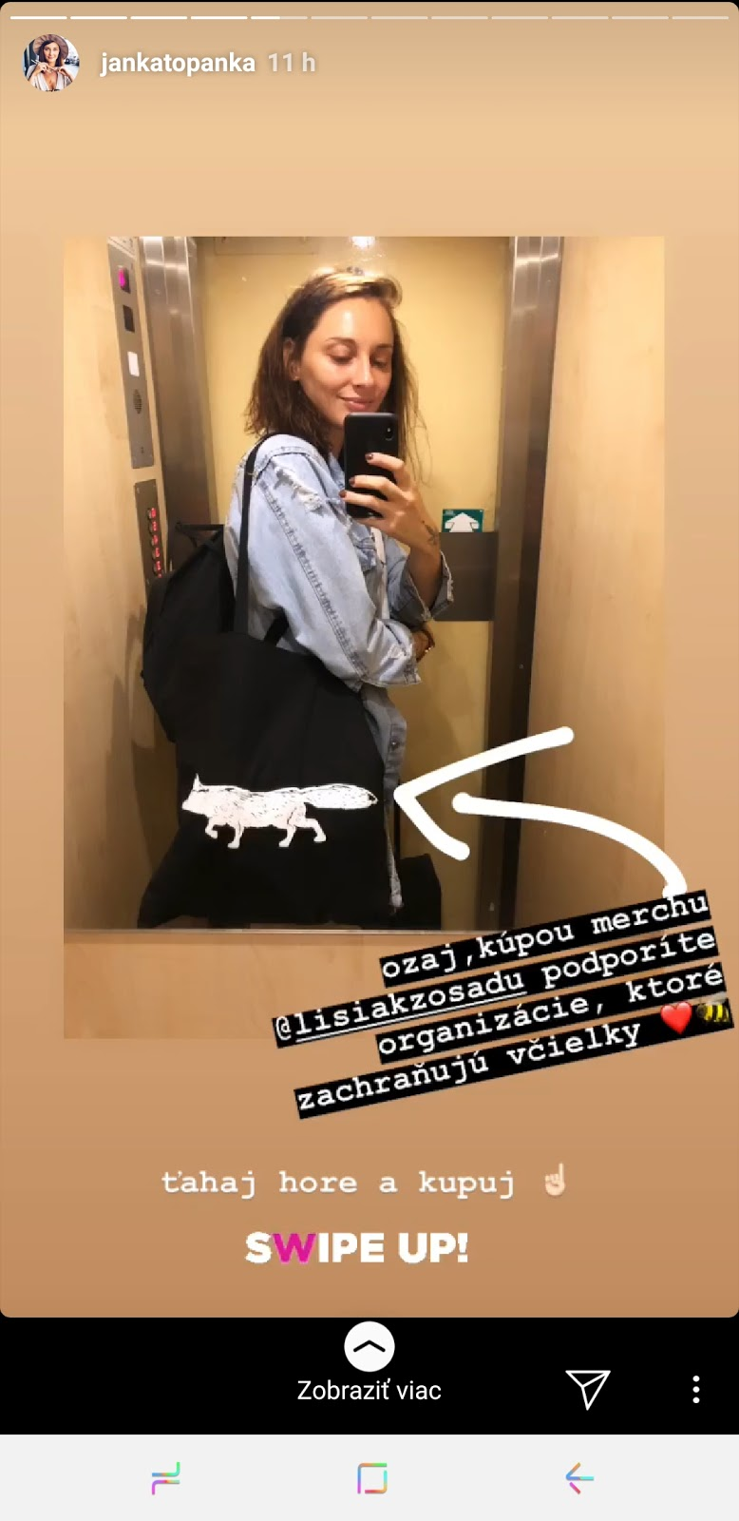
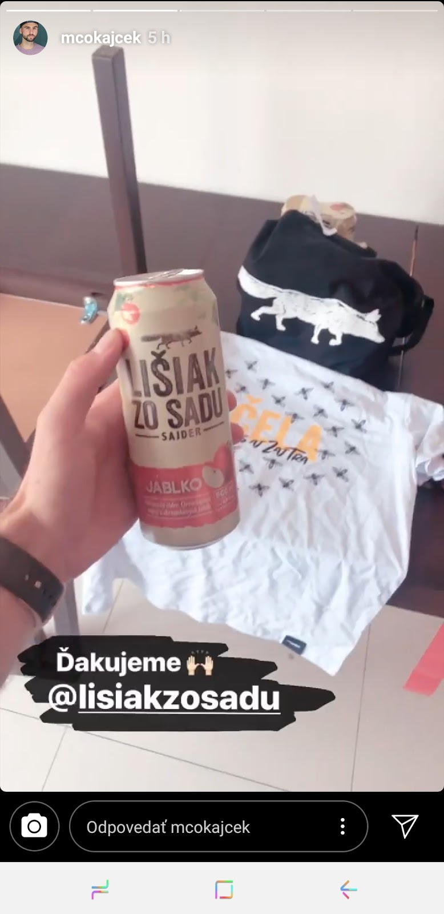
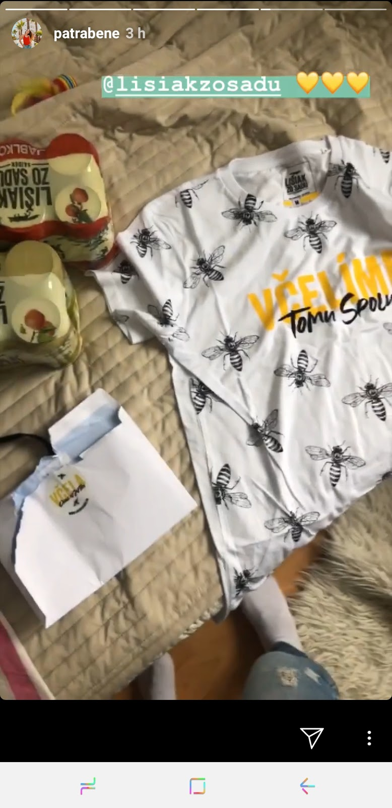
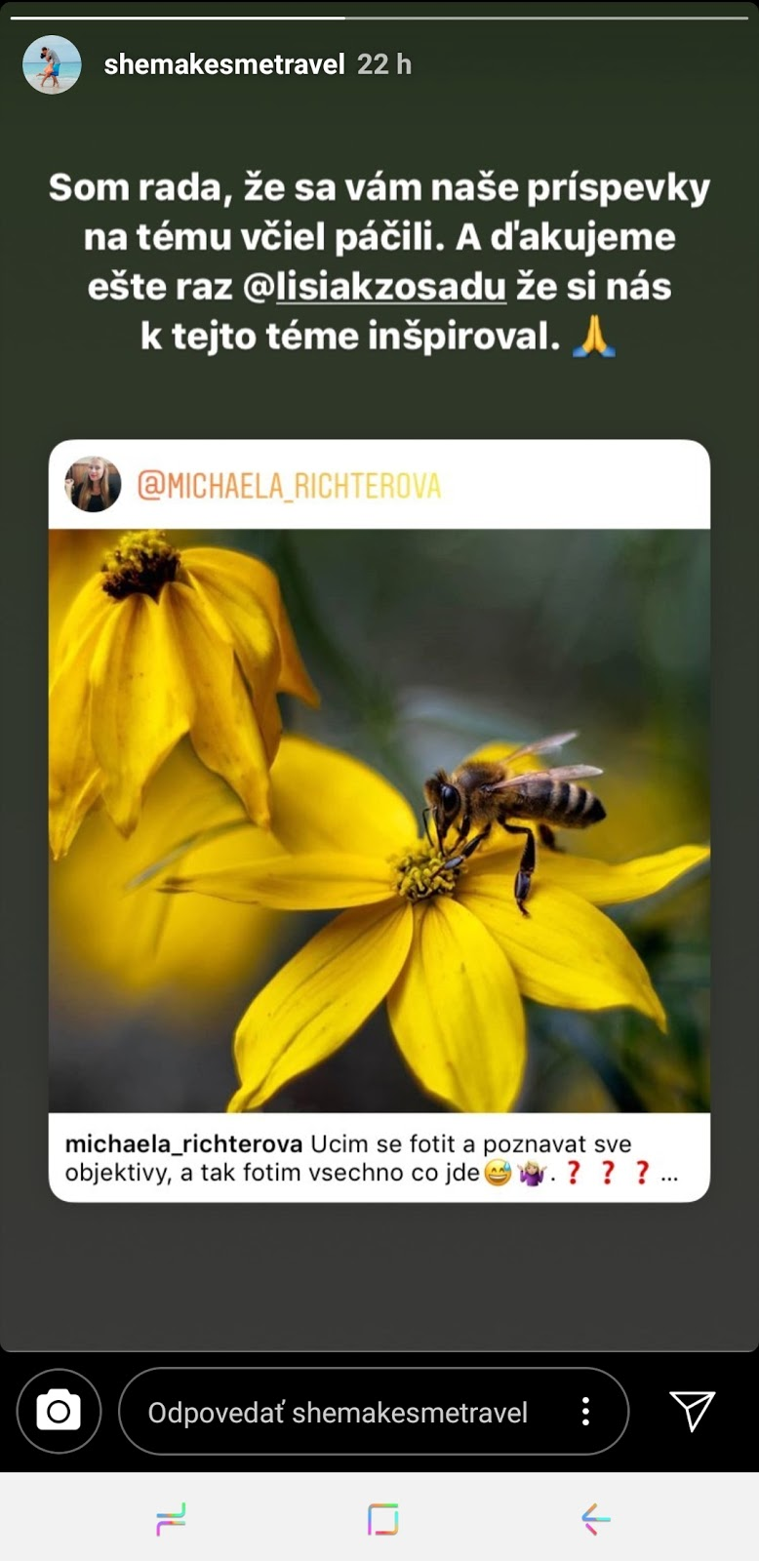

Slide 15
Výsledky

Slide 16
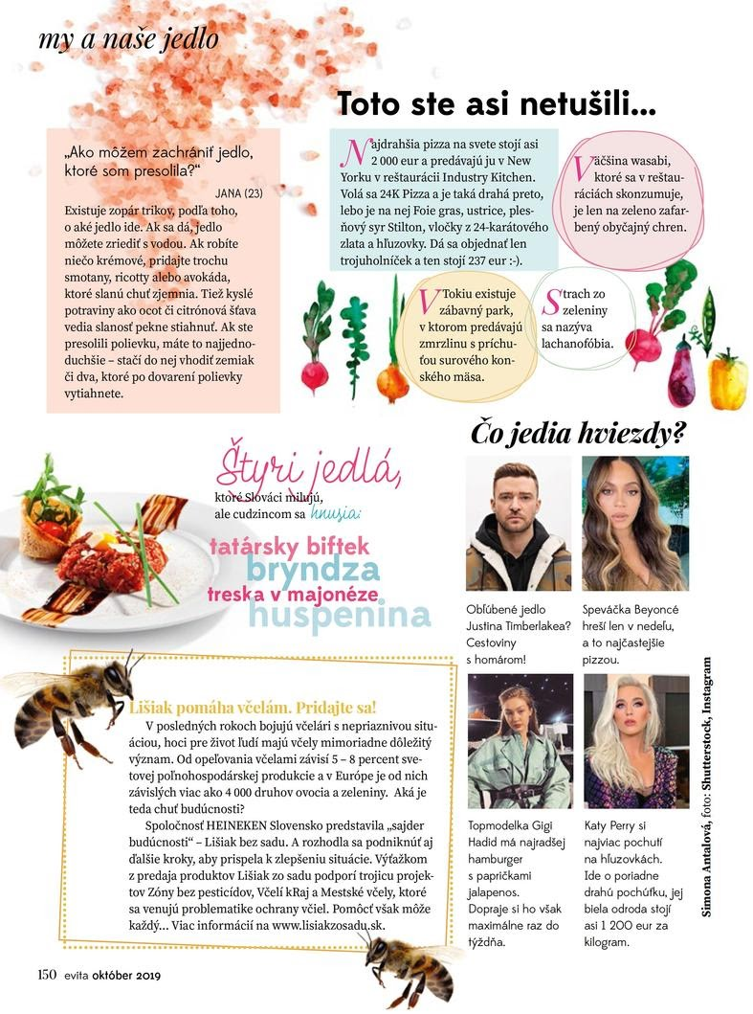
Samotná kampaň sa stretla s mimoriadne pozitívnou odozvou medzi influencermi a novinármi.
Kredibilitu témy podčiarkli najmä natívne obsahy, tvorené spolu so zástupcami včelárskych organizácií a podrobný research prepracovaný do longformu.
Značka posilnila svoju reputáciu a vďaka brand aktivizmu, orientovanému na záchranu včiel, sa tematicky odčlenila od svojej konkurencie.
Kampaň priniesla zásah v podobe 2 910 410. V médiách a na sociálnych sieťach influencerov sme sa v priebehu dvoch mesiacov objavili 112-krát. V rámci spontánnej publicity sme získali AVE vo výške 33 000.

Slide 17
Ďakujeme

